Slide 1

Bayern ein Sonnenland – Wir gestalten Energiezukunft.
Alexander Heger, Leiter Regulierungsdatenmanagement, Bayernwerk Netz GmbH
Dr. Peter Volkholz, Leiter Grundsatz- & Genehmigungsmanagement HS, Bayernwerk Netz GmbH
Würzburger Gespräche zum Umweltenergierecht
23. Oktober 2024

Slide 2






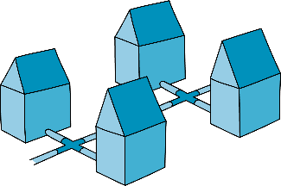
Bayernwerk ist ein PV-Labor im operativen Betrieb
Versorgung 85% Bayerns bezogen auf Hochspannungsebene
rund 500.000
EE-Anlagen am Bayernwerk-Netz
75% Grünstrom-Quote im Bayernwerk-Netz
über 5 Mrd. Euro
Invest in den nächsten drei Jahren
1.200 Kommunen unterstützen wir als Partner bei den Energiethemen
99,99% Versorgungsqualität
In Bayern wächst die Energiewende von „unten nach oben“

Slide 3
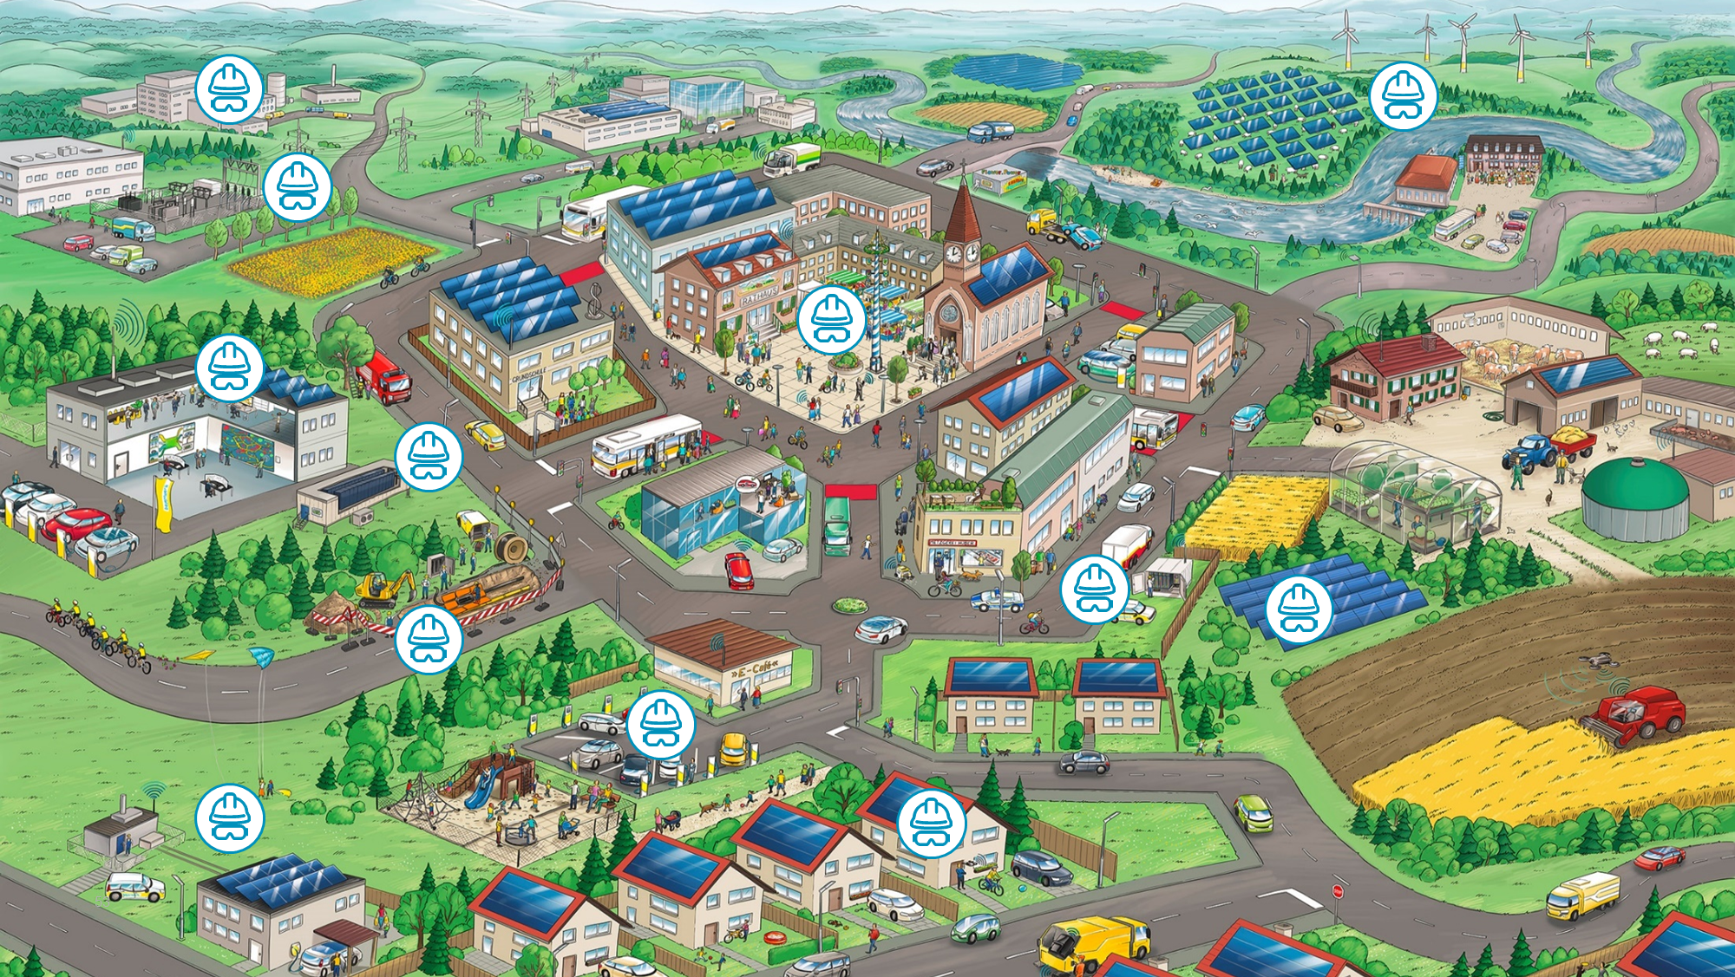

Wir arbeiten an unserem Zielbild Flower.Power …
Wir
vernetzen Flexumer!
… überall und gleichzeitig.

Slide 4



Ambitionen für EE- und Netzausbau werden größer
x 3,6
x 6,5
x 6,5
[GW]
Vervielfachung an Netzausbaumaßnahmen und Investitionsbedarf nötig.

Slide 5
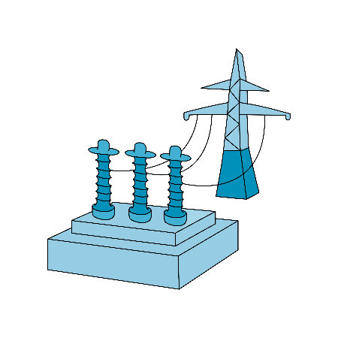
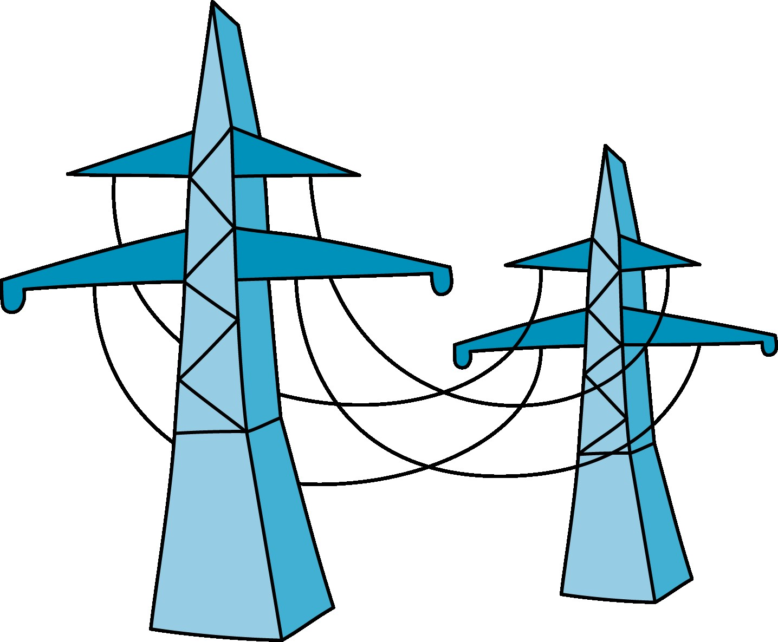
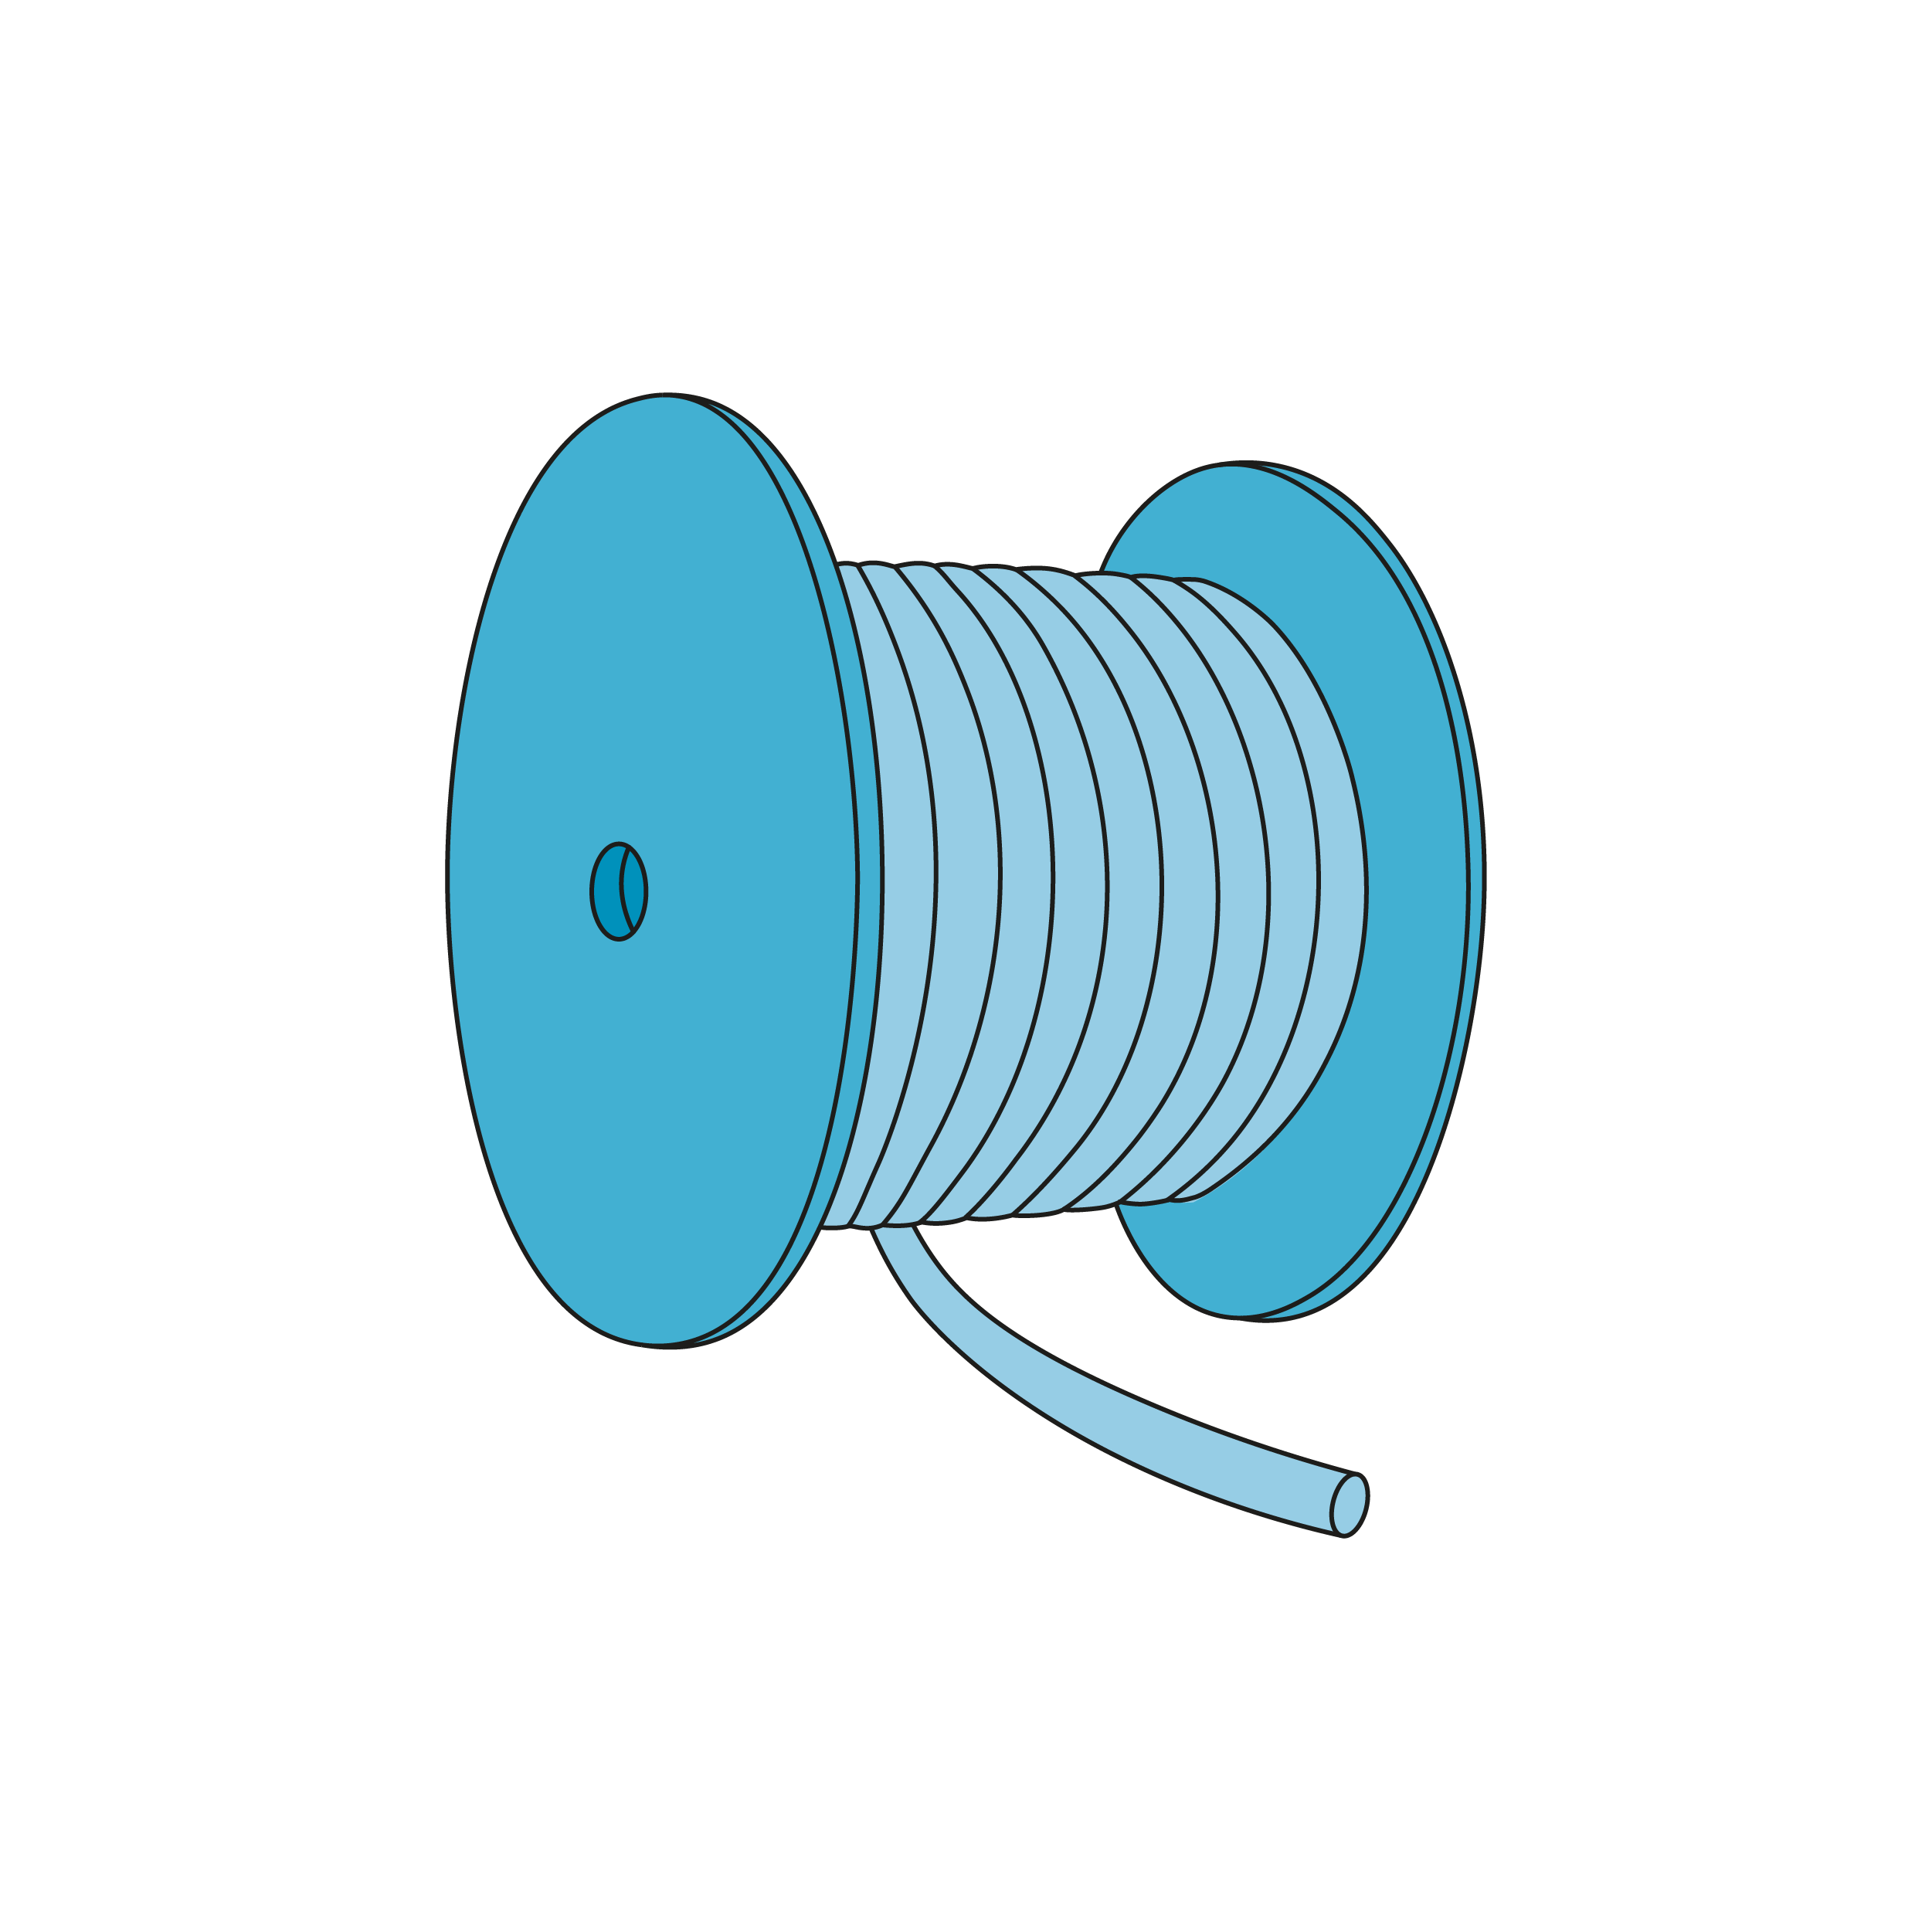
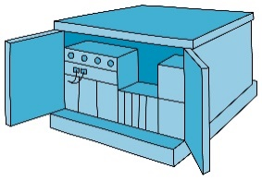
Neue Dimensionen für das Bayernwerk-Netz in den kommenden Jahren
270
1.000
13.000
40.000
Umspannwerke
Hochspannungs-leitungen
Digitale
Ortsnetzstationen
Mittel- & Nieder-spannungskabel
Stück
Trassenkilometer
Stück
Kilometer
Wir müssen das Bayernwerk nahezu verdoppeln.

Slide 6
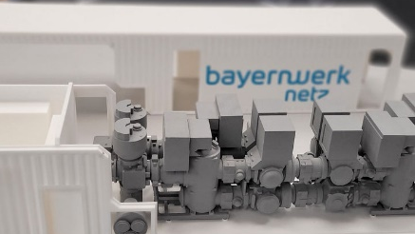
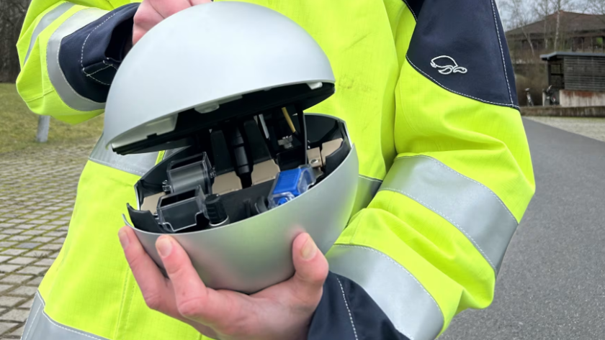
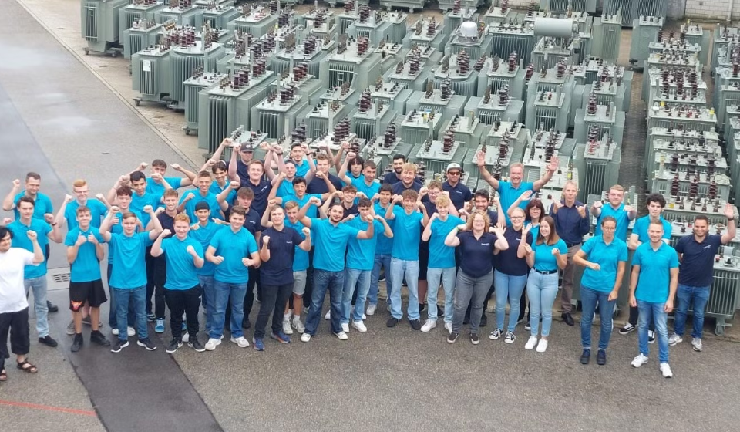
Wir gehen den Netzausbau vorausschauend an
Wir standardisieren und beschleunigen
Smarte Netze: Intelligenz für effiziente Netznutzung
Wachstumsoffensive: Wir stellen uns auf
Standardisierung und Prozessoptimierung von Genehmigungen
Beschleunigung von Bauprozessen, z.B.mit Container-Umspannwerk
Digitalisierung der Netze, z.B. digitale Ortsnetzstationen
Höhere Auslastung von HS-Leitungen durch Sensoren und KI
Über 1.000 neue Mitarbeitende in den letzten Monaten
Bayernwerk-Akademie als Qualifikations-schmiede für Fachkräfte
Standardisierung, Automatisierung und Digitalisierung

Slide 7

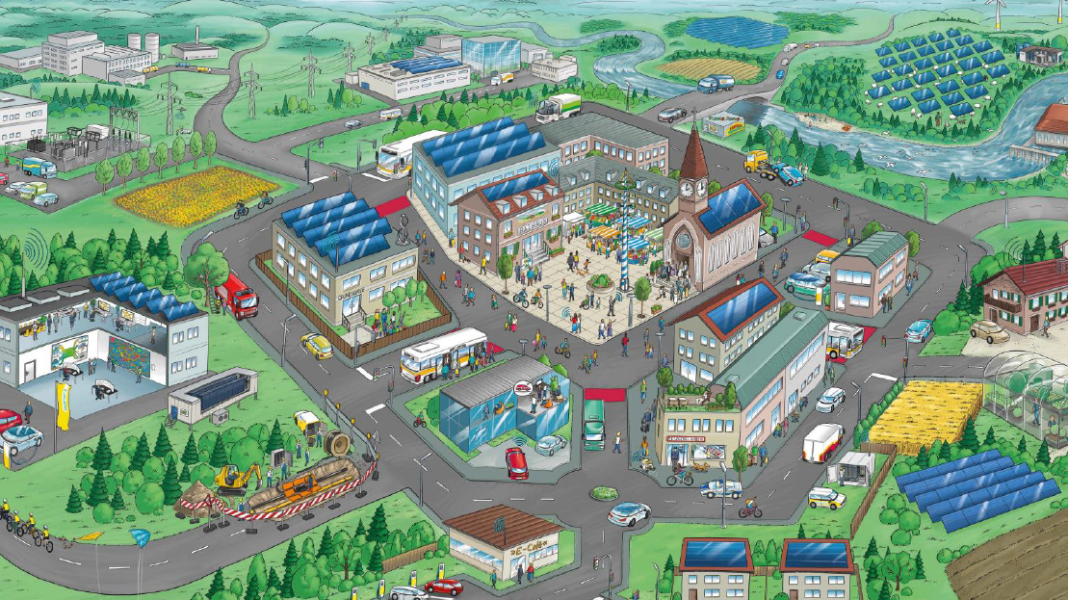
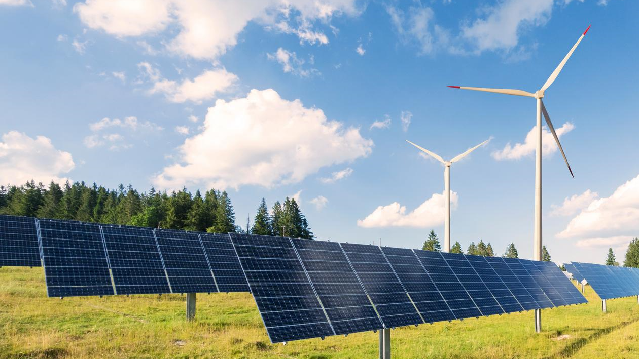
Erfolgsfaktoren für vorausschauende Planung
Synchronisierung von EE-Ausbau und Netzausbau
Speicher und Flexibilitäten
Netzdienlicher Ausbau der Erneuerbaren Energien
Regionale Steuerung: Zuverlässigkeit und Planbarkeit durch Landesbedarfsplan
Konsequente Beschleunigung und Entbürokratisierung
Netzdienlicher
Einsatz von Speicherlösungen
Nutzung von
Flexibilität und Sektorenkopplung
Zubau von EE-Anlagen auch mit Blick auf die Netzdienlichkeit
Einspeisesteckdose: Clustering von Einzelanlagen
Innovationen und neue politische Rahmenbedingungen erforderlich.

Slide 8

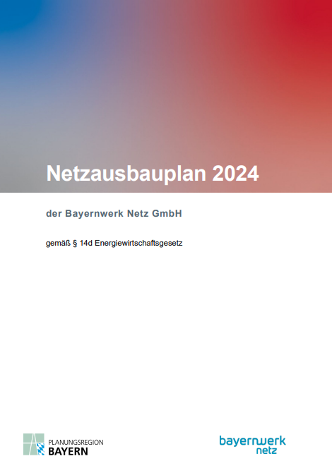
Vorausschauender Netzausbau im Netzausbauplan
Ziel Deutschland: Treibhausgasneutralität 2045
  Zubau von Solar- und Windanlagen
  Hochlauf der E-Mobilität (E-Autos und Ladepunkte)
  Elektrifizierung Wärmeerzeugung (v.a. Wärmepumpen)
  Elektrifizierung Industrie
6 Regionalszenarien
Netzausbaupläne
Netzausbau
Erstmals maßgeblich für den Netzausbauplan: Klimaneutralität mit Zieljahr 2045.

Slide 9
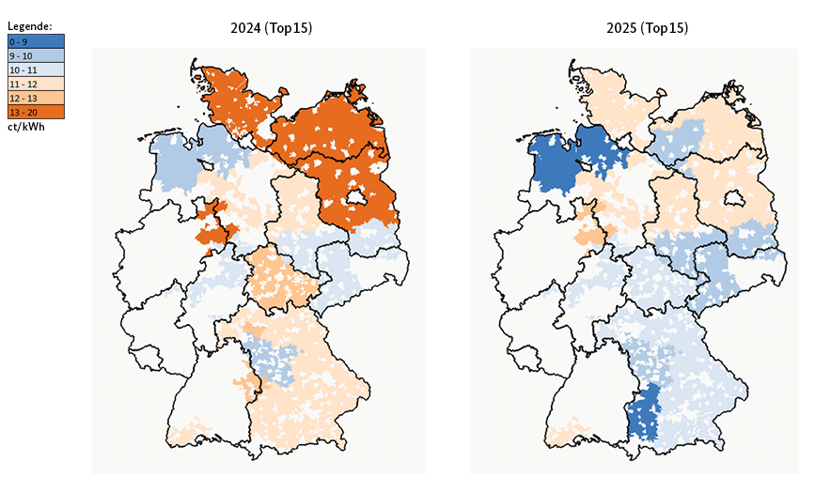
Das neue Energiesystem wird in der Regulierung bereits sichtbar
Verteilung von EE-Mehrkosten
Flexibilisierung der Industrie
Erster netzdienlicher Speicher in VNB-Netz
Festlegung „Verteilung EE-bedingter Mehrkosten“ führt zu deutlicher Entlastung der Netzentgelte in Bayern (> 500 Mio. EUR)
Eckpunktepapier zur Fortentwicklung der Industrienetzentgelte diskutiert Zukunftspfad für Flexibilitäten im Energiesystem
Premiere: Erste Ausschreibung eines VNB für netzdienlichen Speicher nach § 11a EnWG in enger Abstimmung mit BNetzA
Speicher und Flexibilitäten sind Schlüsselfaktoren für die Energiezukunft.

Slide 10

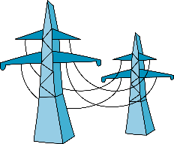



Kern-Prinzip des Effizienzvergleichs
Ex-post-Betrachtung anhand der Kosten des letzten zurückliegenden Basisjahres und der im Basisjahr vorliegenden Netzstrukturparameter: „Welcher Netzbetreiber erfüllt die Versorgungsaufgabe (Output) mit den geringsten Kosten (Input)?“
Kosten
(Input)
Strukturparameter*
(Output)
Das individuelle Input/Output-Verhältnis im Vergleich zu den effizientesten Unternehmen determiniert die Höhe des eigenen Effizienzwerts
Steht dem durch vorausschauenden Netzausbau gestiegenem Input (Kosten) zeitgleich auch ein entsprechender Output gegenüber?
* Parameter der 4. Regulierungsperiode Strom (Anzahl): Jahreshöchstlasten (2), Leitungslängen (3), installierte Erzeugungsleistung (3), Messlokationen
Am Effizienzwert werden wir als Netzbetreiber gemessen.

Slide 11

Herausforderungen durch vorausschauenden Netzausbau?
  Leitungsverstärkung/Ersatzneubau mit Leistungserhöhung
  Steigende installierte Erzeugungsleistung unterlagerter Netzbetreiber
  Neubau von Umspannwerken für Einspeiseanlagen („Einspeisesteckdose“)
  Digitalisierung und Smartifizierung der Netze
  Input (Investitionen in Netzausbau) wird zeitlich vorgelagert notwendig
  Prognoseunsicherheit (z.B. Hochlauf E-Mobilität)
Bei Netzbetreibern mit hoher Energiewende-Betroffenheit führt vorausschauender Netzausbau derzeit zu Risiken für den Effizienzwert.

Slide 12

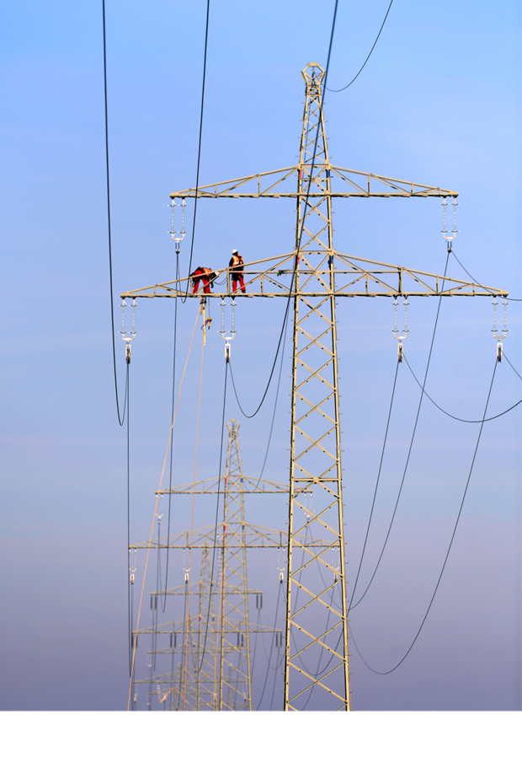

Lösungsansätze für vorausschauenden Netzausbau
Zusätzliche Parameter im Effizienzvergleich
Bereinigung von Kosteneffekten
Kosten-Parameter-Lücke berücksichtigen
Prognosewerte und/oder zusätzliche Parameter zur Abbildung des vorausschauenden Netzausbaus, bestehende Parameter weiterhin berücksichtigen
Bereinigung der für den Effizienzvergleich relevanten Kosten um Effekte des vorausschauenden Netzausbaus
Aussetzen des Vergleichs für Investitionen des vorausschauenden Netzausbaus bis Zeitverzug bei Kosten-Parameter-Lücke geschlossen ist
Vorausschauender Netzausbau ist langfristig betrachtet effizienter.

Slide 13
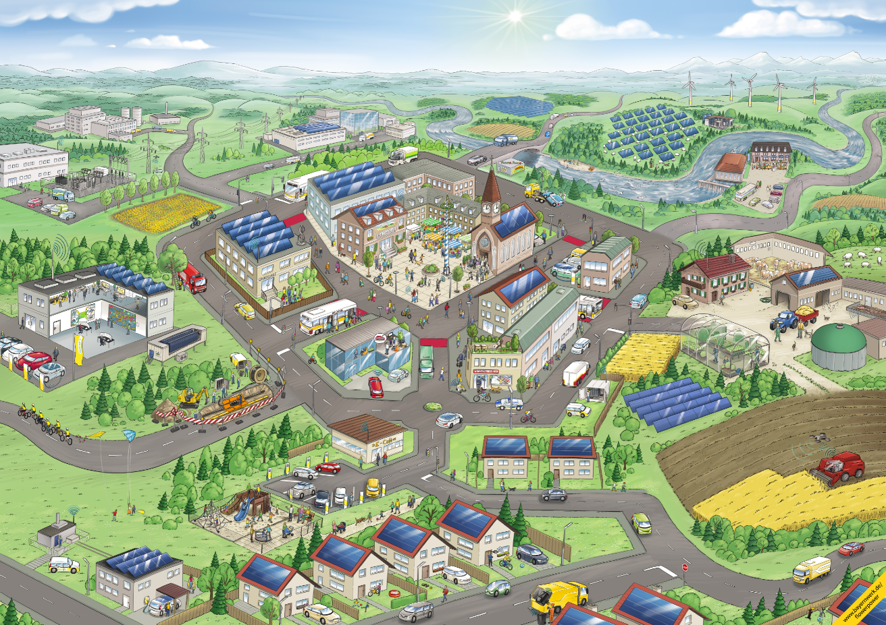

Bayernwerk vernetzt Flexumer

